Slide 1
Proyecto 4
Ricardo Rodríguez 18907
Ian Castellanos 22128

Slide 2
Problema
La identificación de anomalías en transacciones es fundamental para evitar el descontento de los clientes, evitar daños en la reputación y el ahorro de costos debido al la suma total o parcial de las anomalías.
No se cuenta con ninguna forma de frenar las transacciones fraudulentas antes de que el cliente se diera cuenta y notificara, haciendo que sienta poca seguridad hacia la empresa y provocando abandono de los productos que maneja en esta entidad.
Decisión a tomar por el modelo: Se debe realizar la implementación de algún modelo que permita reconocer las anomalías en transacciones con el fin de minimizar cualquier tipo de pérdida que estas puedan generar.

Slide 3
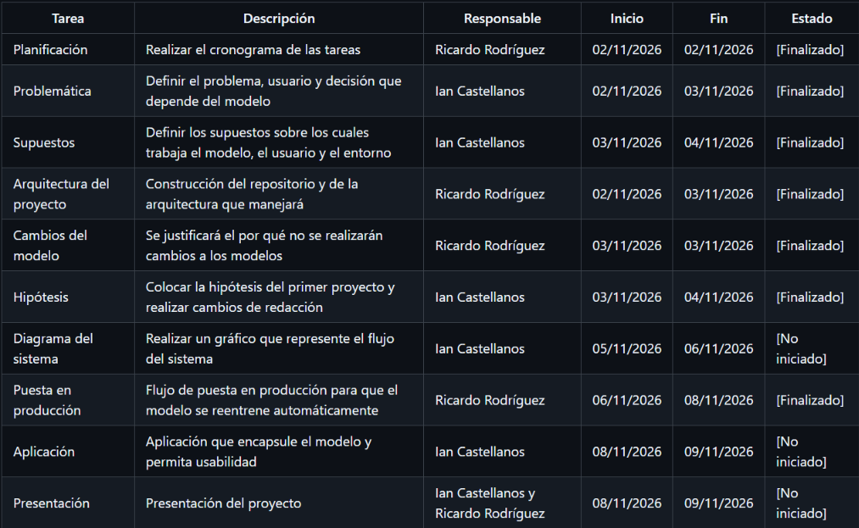
Planificación

Slide 4
Usuario
El usuario particular de este modelo es conocido como el Banco del Altiplano que opera 1.4 millones de tarjetas de crédito y débito.

Slide 5
Supuestos de los modelos
Red CNN-1D: identifica las anomalías de transacciones cortas.
Red LSTM: identifica las anomalías en el orden de los montos de las transacciones.
Random Forest: identifica las anomalías por tipo de negocio.

Slide 6
Supuestos de los datos
Cada fila del conjunto de datos es una transacción identificada con el ID del cliente. Se tienen clientes con transacciones variables en el año de datos elegido para el modelo, de manera que solo se analizarán los clientes con 30 transacciones; en caso de que haya clientes con un número mayor, se seleccionarán las últimas 30 transacciones.
Datos de transacciones que incluyen las variables:
Fecha
Hora
Monto de la transacción
Tipo de negocio: Supermercado, Restaurante, Gasolinera, Farmacia, Ropa, Tecnología, Entretenimiento, Transporte, Otros.

Slide 7
Supuestos del usuario
El usuario coloca un formato válido de CSV al modelo y le coloca las columnas necesarias en el formato de los supuestos de datos descritos anteriormente.

Slide 8
Supuestos del entorno
Se tiene la capacidad computacional necesaria para correr el modelo.
Las computadoras generan el ambiente del Docker.

Slide 9
Hipótesis
Creemos que un modelo que implemente:
  Una red CNN-1D para identificar las transacciones cortas.
  Una red LSTM para identificar aquellas anomalías en el orden de las transacciones.
  Random Forest que permite identificar las anomalías por tipo de negocio.
mejorará la predicción de las anomalías, debido a que cada sub-modelo estará especializado en un tipo de anomalía porque es más específico y aprende a reconocer los patrones que surgen de las anomalías consideradas.

Slide 10
Criterio de éxito y línea base

Slide 11
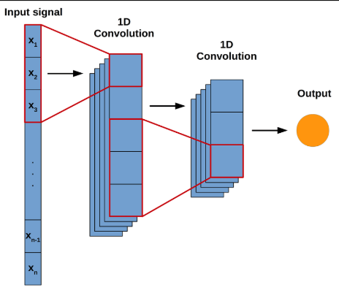
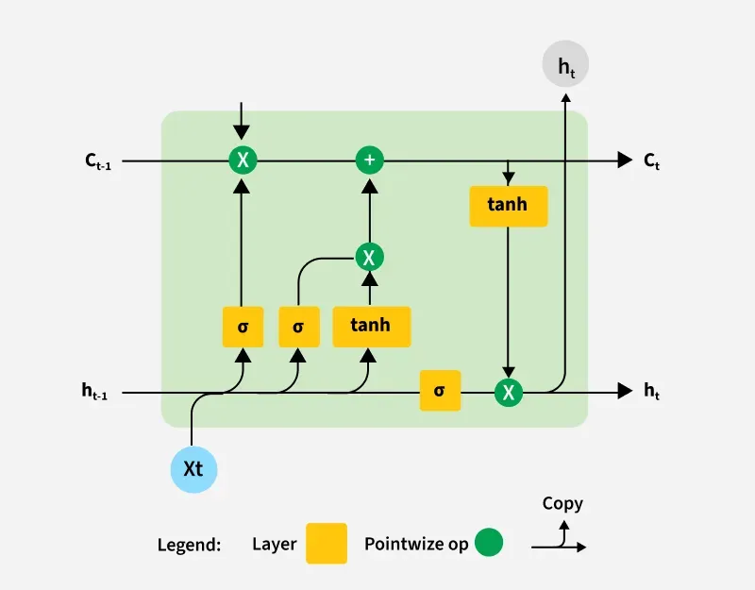
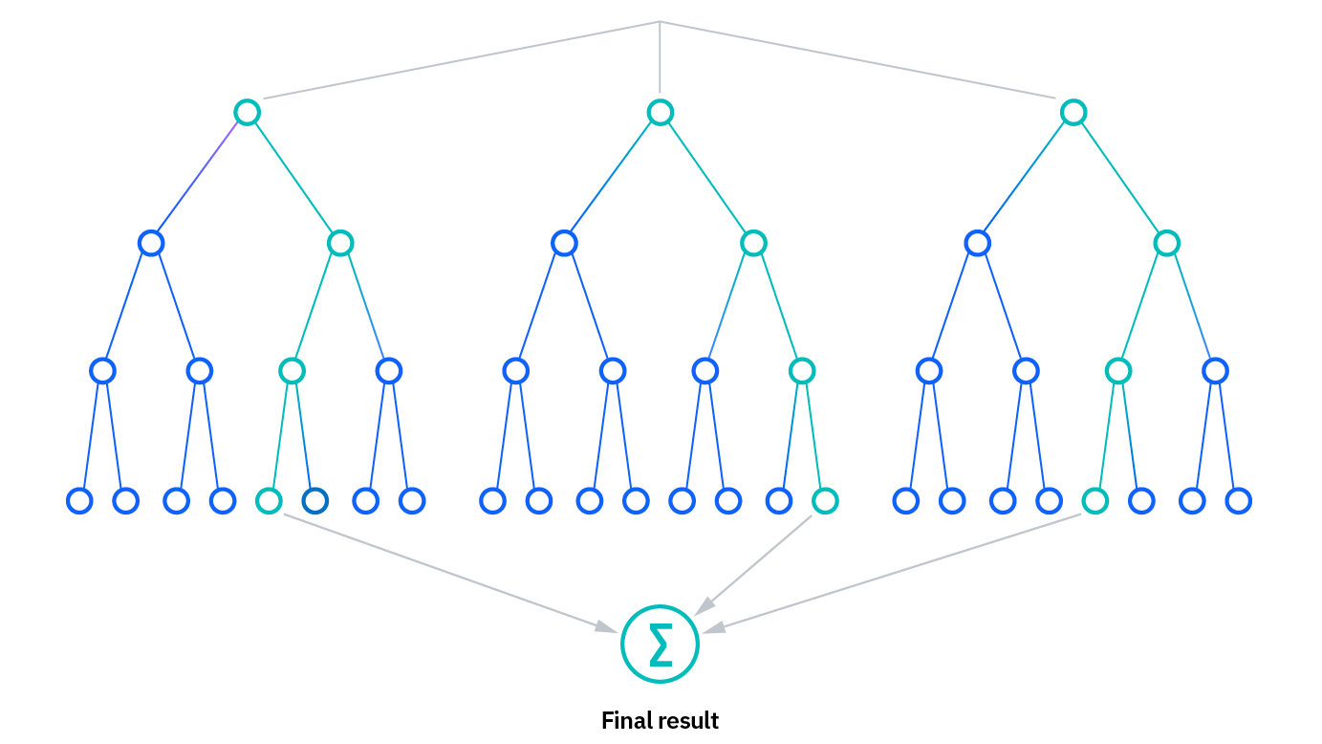
Modelo planteado
CNN-1D (Tiempo corto)
LSTM (Monto extraño)
RF (Establecimiento extraño)

Slide 12
Cambios del modelo
  No se realizarán cambios, ya que el modelo ganador del proyecto 1 fue creado específicamente para predecir eficientemente cada tipo de anomalía considerada en los datos sintéticos.
  El modelo fue considerado exitoso, por lo que no será reentrenado ni se agregarán nuevas componentes.

Slide 13
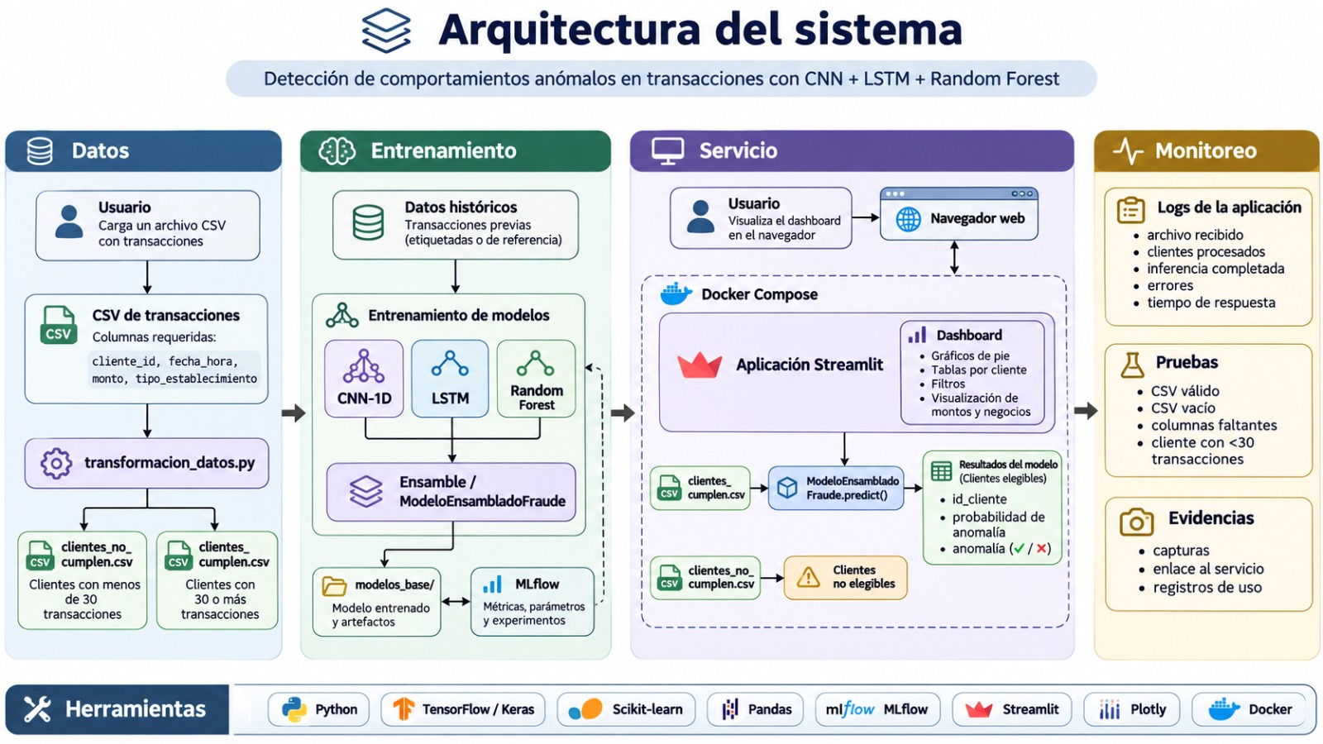
Diagrama del sistema

Slide 14
Herramientas y uso
Python: Lenguaje usado para implementar todo el proyecto.
TensorFlow: Librería usada para la implementación de la red CNN-1D y para la LSTM.
Scikit-learn: Librería usada para implementar el Random Forest.
Pandas: Librería usada para el registro de los datos.
Mlflow: Librería usada para el proceso de producción y automatización.
Streamlit: librería usada para el desarrollo de la aplicación.
Plotly: librería usada para el desarrollo de la aplicación.
Docker: Sistema usado para la creación de contenedores y garantizar la reproducibilidad del modelo.

Slide 15
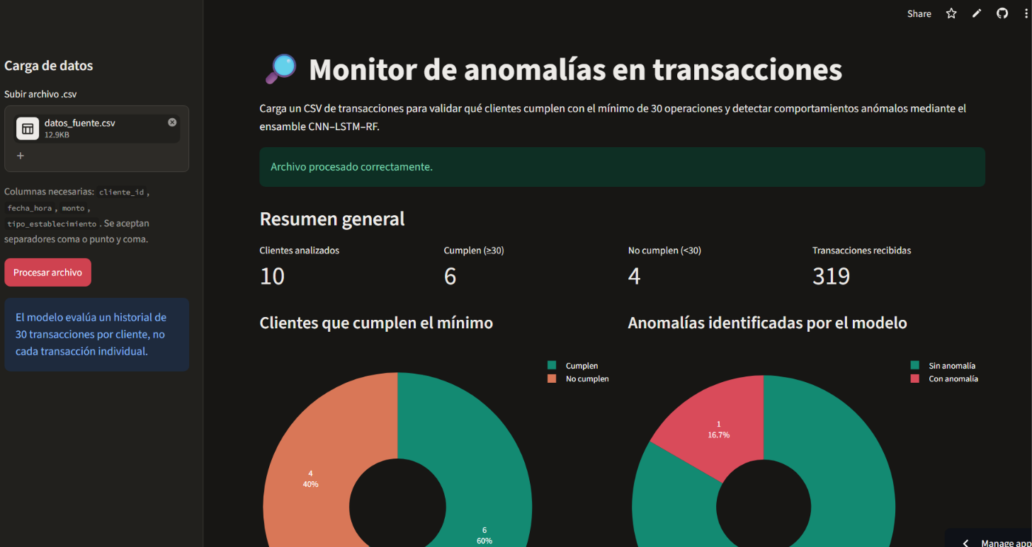
Aplicación
https://proyecto4dl-lxeuudguyfpka8dpapymw2.streamlit.app

Slide 16
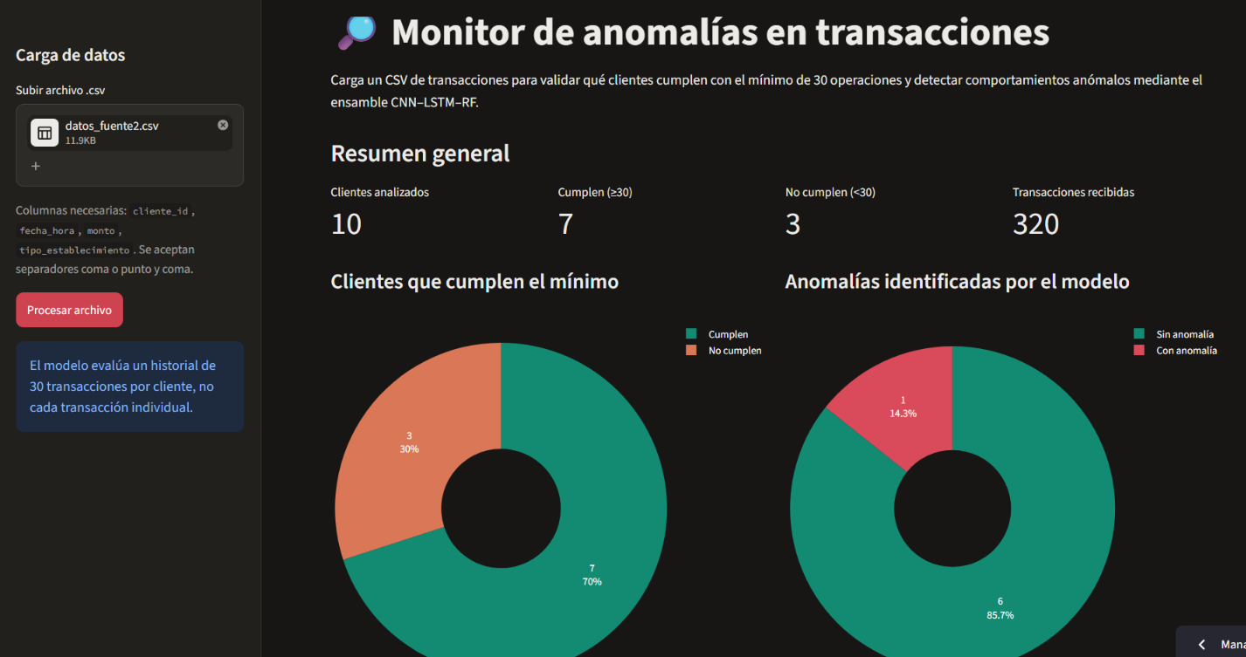
Prueba de la aplicación

Slide 17
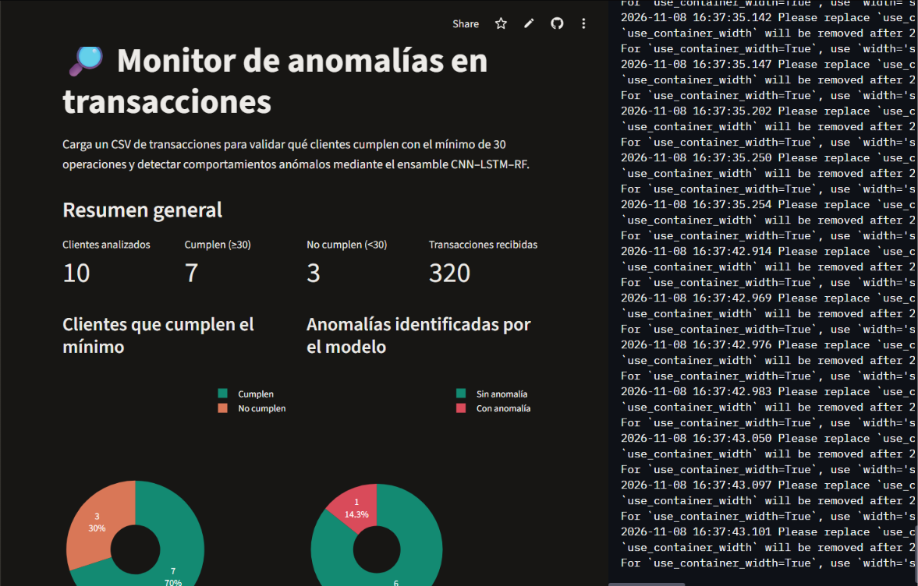
Usos de la app

Slide 18
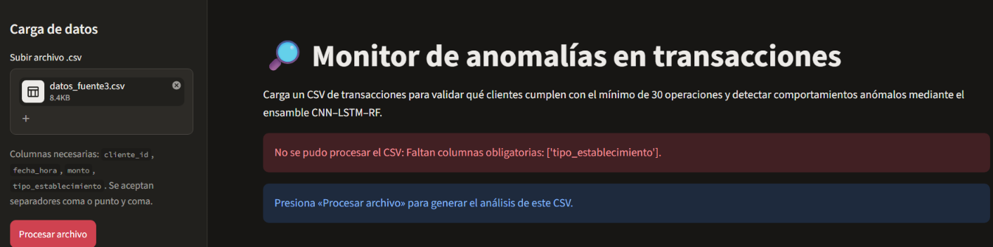
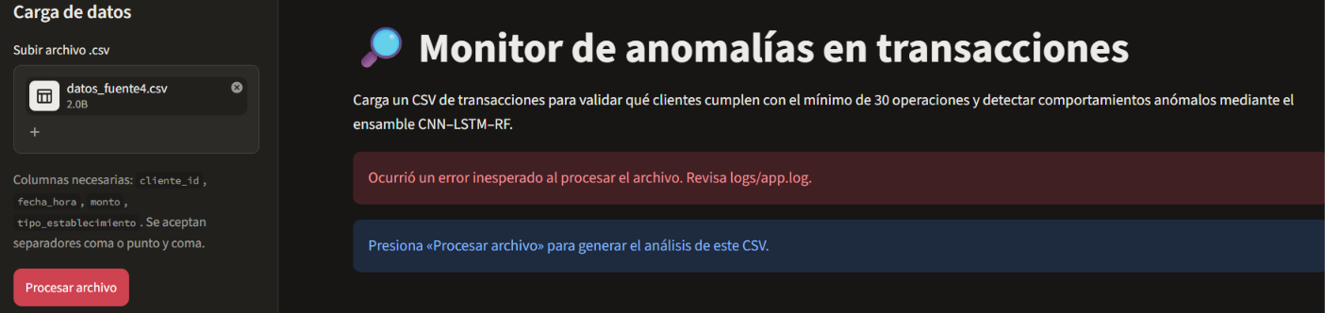
Pruebas de errores en app

Slide 19
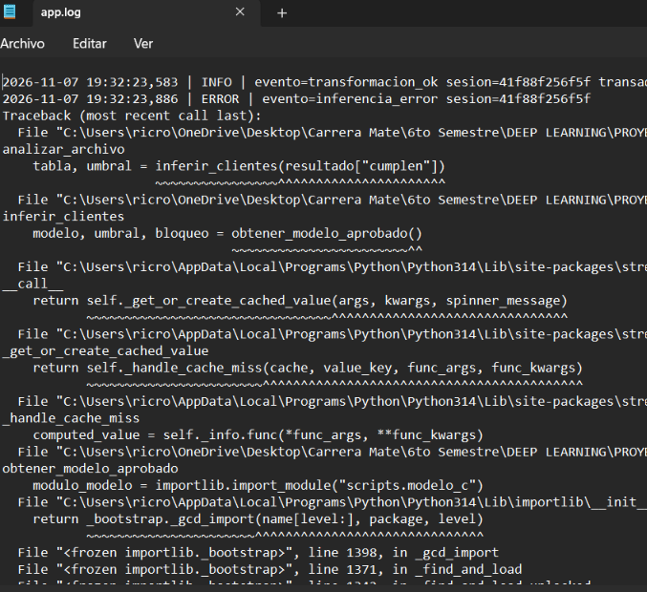
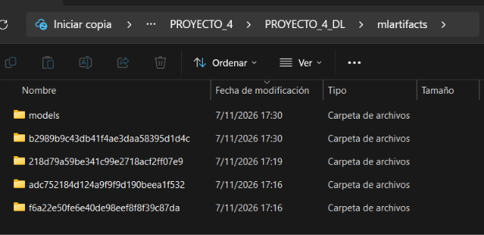
Pruebas de entrenamiento

